Slide 1
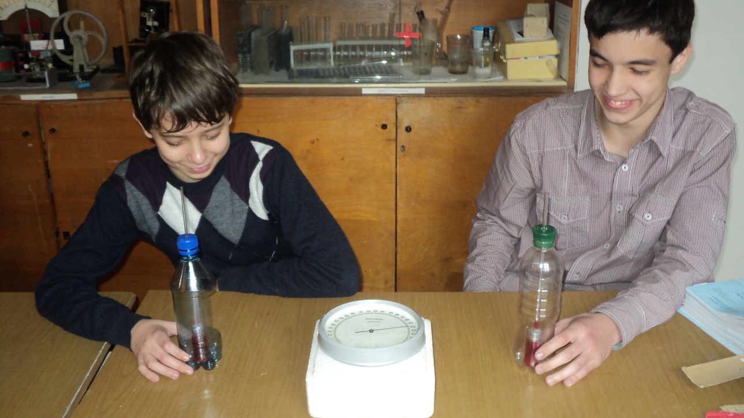
ПРОСТЕЙШИЙ БАРОМЕТР
Работа
Учеников 8 –Б класса
ДОШ № 20
Дунихина Кирилла и Душки Ильи

Slide 2
В данной работе мы попытаемся изготовить физический прибор из простейших подручных материалов.
Цель работы: изготовление прибора для измерения атмосферного давления – барометра.

Slide 3
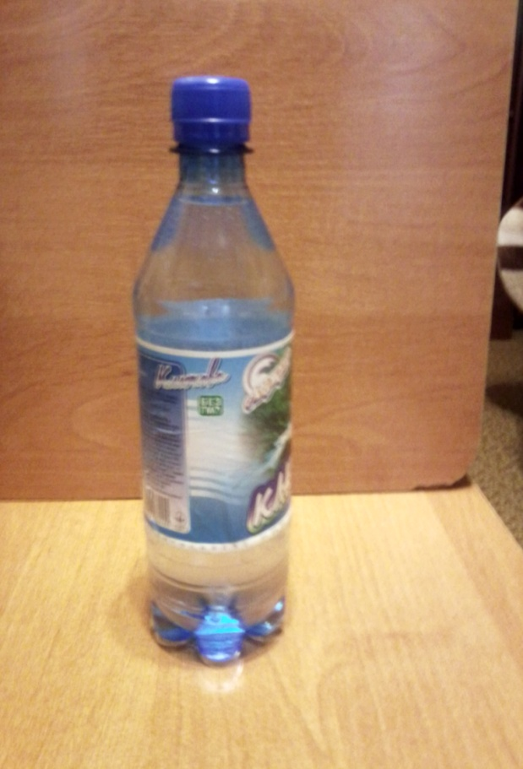
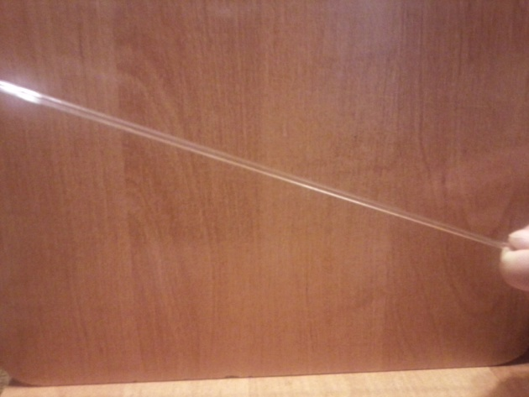
Оборудование: 1.пластиковая бутылка.
2.Стеклянная трубочка.
3.Стеклянный пузырек с резиновой пробкой.

Slide 4
1.В резиновой пробке проделываем отверстие такого диаметра, чтобы продеть сквозь нее стеклянную трубку. (отверстие должно быть очень маленьким и обеспечивать полное прилегание стеклянной трубки)

Slide 5
2.Стеклянный пузырек заполняем подкрашенной жидкостью, оставив немного свободного места.
В данном случае для окрашивания использовали чернила для принтера.

Slide 6
3.В пузырек вставляем стеклянную трубку с пробкой, при этом в трубке должно содержаться немного той же подкрашенной жидкости.
Для герметичности соединения пробку туго приматываем скотчем.

Slide 7
4.Наш барометр закрепляем на подставке.
В данном случае мы используем пластиковую бутылку.
Для этого мы прорезаем отверстие в пластиковой крышке (куда проденем стеклянную трубку) и прорезаем окошко в самой бутылке.

Slide 8
5.Вставляем наш барометр в бутылку и плотно прикручиваем крышку.

Slide 9
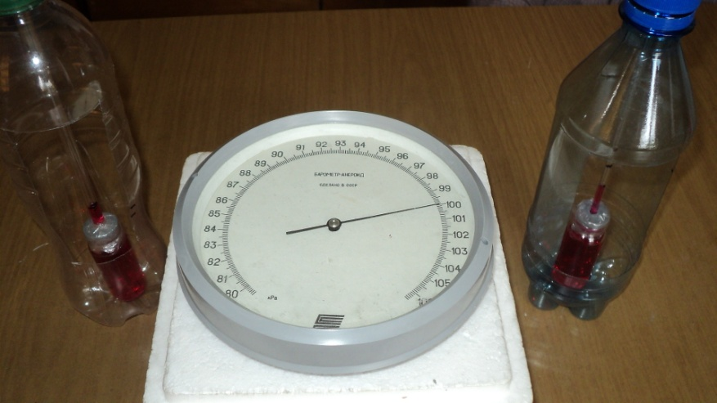
Так как корпус барометра жесткий, при повышении атмосферного давления уровень жидкости в стеклянной трубке будет понижаться, при понижении – повышаться.
Барометр можно отградуировать, снимая показания с настоящего барометра.

